Slide 1
泛在化阅读与图书馆

Slide 2

提纲
引言：阅读的作用
泛在化阅读的兴起
直面现实的挑战
结语：几点建议
阅读使你领先

Slide 3
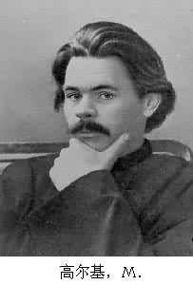

阅读的作用
“书籍是人类进步的阶梯”
  图书的出现极大地提高了教育的效率，促进了人类的进步
  阅读是人的权利
  阅读改变人生
    物质的（书中自有黄金屋）
    精神的（腹有诗书气自华）

Slide 4
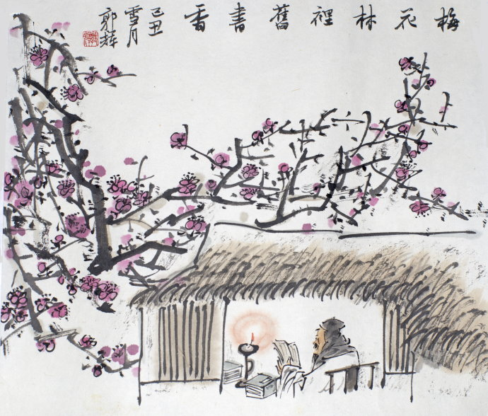
中国有悠久的读书的文化传统
  秋禾：“花香何及书香远”这句诗，就是多年前在参观吴中区西山岛上的明月湾古村时，在暴式昭纪念馆的一只老茶盅上偶然发现的，其下联是“美味怎比诗味长”。

Slide 5
  曾经担任过北京大学图书馆馆长的历史学家毛子水教授在《书籍与修养》一文中说过：“最理想的读书环境莫如自己有书……架上或桌上的书籍，有时可以使一个不喜欢读书的主人，成为一个有出息的读书者。”
  著名作家梁实秋在台北时所写的《雅舍小品》中也说过：“一个正常的良好的人家，每个孩子应该拥有一个书桌，主人应该拥有一间书房。书房的用途是庋藏图书并可读书写作于其间……”
  因此，现在应特别提倡不仅要有“机（指电脑）房”，还要户户有个书房，这个书房的文化元素，除了中外古今的基本藏书之外，应该还有字画和古典样式的家具等。

Slide 6
  在当今这种日新月异的动感时代，我们要为心灵、为家人保留一个宁静澹泊的地方——在书林中明志，在学海中致远。
  这也是陶冶自己的孩子养成安静求学、积极求知的良好阅读习性的所在。如果能够及早培养起这样的阅读习性，他将来上了学，肯定会是个甘学如饴的好学生；还会自己跑去图书馆，走进书店，做一个求知若渴的好读者；未来走向社会入了职，必然是个勤奋肯钻研的“学习型人才”。
http://blog.sina.com.cn/s/blog_493cb1e70101dl6i.html

Slide 7
詹福瑞：我们现在读书风气并不是很理想。
  从上个世纪90年代到现在，我们的全民阅读率基本维持在50%左右，最低的时候47%，最高的时候57%。最近这几年，全民阅读的范围有所拓宽，主要是网络阅读。纸本阅读仍然56%～57%左右。我们平均每人每年阅读书籍在4.7本左右，在美国每个人的阅读达到50本，以色列、法国、日本的阅读量也很高。

Slide 8
  现在社会上各种诱惑太大、太多，娱乐、消遣、社交等等刺激着人们的神经。读书需要一种能够坐冷板凳的精神，人们都不愿意坐下来在家里读书，反而热衷于卡拉OK、泡酒吧。
  还有，媒体越来越发达，对读书造成很大的冲击。现在的媒体主要是娱乐的功能。像上个世纪五六十年代，读书既是精神的一种享受，也是一种娱乐和消遣。现在娱乐、消遣的方式比以前多得多。尤其是现在人们在互联网中消磨的时光越来越多，互联互通之后，各种信息纷至沓来。如果不自制的话，进了互联网就像进了迷魂阵一样，沉迷其中。

Slide 9
  互联网中有些信息是适合我们阅读的信息、经典书籍，但是互联网中更多的是和人的欲望需求相关的内容，占用了大量时间。这种以消遣娱乐、快餐为主的文化，把我们的阅读时间夺走了。
http://news.ifeng.com/mainland/special/2013lianghui/yanlun/detail_2013_03/15/23117674_0.shtml

Slide 10
2004年，英国国民图书阅读率为66%，2005年，其成年人年平均阅读图书5本。在法国，2005年，国民图书阅读率达到78%，平均每人每年读书8.4本，2006年略有下降，平均每人每年读书8.3本。德国最近的一次大型国民阅读行为调查是在2000年，调查结果显示其国民图书阅读率为75%。
  http://www.chuban.cc/cbfxyj/gzgg/200811/t20081111_40883.html

Slide 11
泛在化阅读的兴起
网络阅读、数字阅读、移动阅读的兴起与纸书阅读的低水平形成了反差
社会信息化程度的不断提高是根源
中国出版科学研究所所长郝振省说：“阅读趋势正呈现数字化、多元化、个性化三大特点，传统图书阅读率下降已不可避免，网络阅读的兴起不可逆转。”
  在快节奏的生活当中，我们可以利用很多零散时间拿出移动终端设备随时阅读，因此电子书愈发受到欢迎。
  从生态环境保护的角度来看，发展数字出版也有更大的意义。每年用于印刷的木材千万吨，而大量造纸对环境保护会产生不利影响。

Slide 12
变化的外部环境
出版业正经历着结构型转变
一年一度的法兰克福书展上，越来越多的展品是数字化产品
专业化的数字出版商开始涌现，数字出版收入已占一些跨国出版企业年收入60%以上。
2011年数字出版营业收入达到1377.88亿元，比2010年增长了31%，已占到新闻出版营业收入1.46万亿元的近10%，位居行业第三
数字出版云平台的发布，预示未来两三年内我国出版业将有根本性的变化

Slide 13
《2010——2011中国电子图书发展趋势报告》显示，截至2010年底，中国电子图书总量为115万种，2009年新增电子图书18万种，同比增长15.65%；电子图书年交易册数为5770万册（未包含手机付费阅读和连载部分），同比增长6.93%；电子图书市场产值为8.69亿元，同比增长202.79%。
另据《2011——2012中国电子图书产业年度报告》，已有95%以上的出版社开始电子出版业务。
几年前就有业界人士预测：10年内一部电子书装下整个图书馆不是危言耸听。到2020年，90%的图书品种将同时采用数字和纸张方式发行；而到2030年，将有90%的图书采取网络版本，传统的纸质读物将只占10% 。

Slide 14

  发行业同样发生变化
去年亚马逊电子书的销售额已经超过纸本书
谷歌、苹果的在线内容竞争白热化
国内各大网站也大量推出在线产品
书刊的按册购买逐渐让位于按篇章、甚至按页购买
全球的实体书店都在挣扎已是不争的事实

Slide 15
数字技术促使学术交流体系发生变化
越来越多的学者利用Web1.0，2.0的技术自行发表自己的学术成果
国外开放获取期刊已超过12000种，中国的开放获取运动亦已起步
机构库在未来几年将会取得实质性进展
各种社会媒介发挥作用
新的交流形式还将涌现

Slide 16
数字内容日益泛滥
Google的图书馆项目标志着一个对图书馆纸质藏书大规模数字化的高潮的到来，而这一浪潮已经并将继续对出版业、图书馆、学术界等产生巨大的影响
许多国家和地区已经开展大规模的数字图书馆建设，其中主要的任务是数字化大量的纸质文献
数量超过数字文本无数倍的是视音频数据和数值数据，它们是构成虚拟的“现实世界”的基础

Slide 17
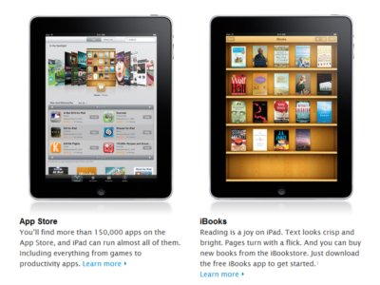
读者的阅读行为和方式在变化
  阅读行为：
    数字阅读
    网络阅读
    移动阅读
  阅读方式：
    浏览式阅读：即快速阅读，就是一目十行地大致看一下资料所包含的内容，并从材料中提取有用信息。
    浅阅读：一种浅层次的、以简单轻松甚至娱乐性为最高追求的阅读形式。所谓囫囵吞枣、一目十行、不求甚解，追求的是短暂的视觉快感和心理的怡悦。
    轻阅读：“轻阅读”是轻松的阅读，轻快的阅读，轻灵的阅读，“轻”不是没有分量，“轻阅读”是另一种质感的阅读。

Slide 18
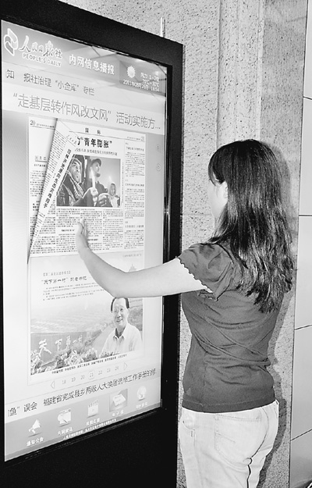
数字阅读
  传统纸质报刊阅读率下降：《2009年度全国报纸印量调查统计》显示，2009年，我国报纸总印量同比减少了6.78%，继续了2008年的负增长态势。可以说，近两年全国报纸总印量的减少，与报纸阅读率和阅读量下降正可相互印证。
  数字阅读率不断上升：2009年，我国18周岁以上成年国民数字出版物阅读率为24.6%。网络在线阅读和手机阅读是两大主要数字化阅读方式，分别有16.7%的国民通过网络在线阅读，14.9%的国民接触过手机阅读，另有1.3%的国民使用其他手持阅读器进行数字化阅读，比2008年的1%增加了0.3个百分点，增幅为30%。

Slide 19
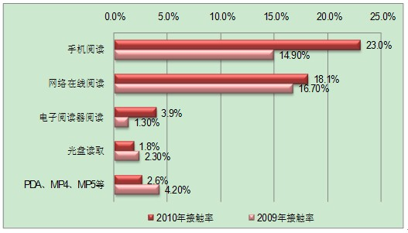
2010年我国18周岁~70周岁国民数字化阅读方式的接触率为32.8%，比2009年的24.6%增加了8.2个百分点，增幅为33.3%。

Slide 20
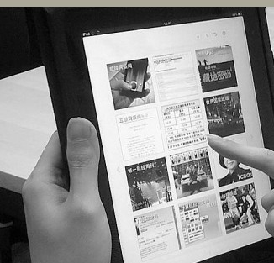
数字阅读对传统阅读的影响
    在接触过数字化阅读方式的国民中，有52.1%的读者表示能够接受付费下载阅读。
    在接触过数字化阅读方式的国民中，91.0%的读者阅读电子书后就不会再购买此书的纸质版，另有9.0%的读者表示阅读电子书后还会购买该书的纸质版。

Slide 21
网络阅读：海量浏览
  伦敦大学学院以5年时间做了一个网络研读习惯的研究。学者们以两个学术网站为对象——它们均提供电子期刊、电子书及其他文字信息的在线阅读，分析它们的浏览记录，结果发现，读者总是忙于一篇又一篇地浏览，且极少回看已经访问过的文章。他们打开一篇文章或一本书，通常读上一两页，便“蹦”到另一个地方去了。
  报告说：“很明显，用户们不是在以传统方式进行在线阅读，相反，一种新‘阅读’方式的迹象已经出现：用户们在标题、内容页和摘要之间进行着一视同仁的‘海量浏览’，以求快速得到结果。这几乎可被视为：他们上网正是为了回避传统意义上的阅读。”

Slide 22
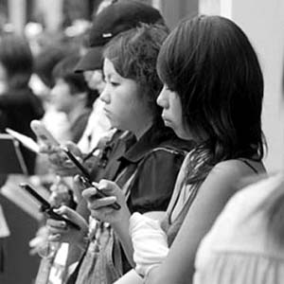

移动阅读：碎片化阅读
  阅读时间上，利用坐车、排队、等待等零散时间进行
  阅读行为上，以一点一滴的零散摄入为特征，又叫“浅阅读”、“轻阅读”
  阅读心理上，轻松的、娱乐化的，在没有压力的过程中实现

Slide 23
  搜索依赖：
  又称“搜索引擎依赖综合症”（Search Engine Dependence Syndrome）。搜索引擎使得人们的生活方式逐渐改变，一方面给人们的生活、学习带来极大地便利，另一方面使有些人依赖搜索，甚至“不搜索不出门，不搜索不成文”，患上了“搜索引擎综合症”。
  “我几乎每天都上网搜索一些东西。”北京外国语大学大三学生小李说，“大到前途如何把握，小到门口的包子好不好吃，几乎没有什么东西，是现在网上搜不到的。一位同学开玩笑说，若是没有了百度，他就无法活下去。”
  小李等人被称为“搜索引擎一代”，他们经常使用搜索引擎帮助自己完成每天的日常生活。出门搜索一下天气情况甚至运气指数，吃饭搜索一下美食地图，逛街搜索一下打折信息，旅游搜索一下火车飞机票价，闲时搜索一下最新电影、音乐，忙时搜索一下相关资料。如果具体复杂的问题无法通过搜索解决，可以通过百度“知道”、新浪 “爱问”等渠道将问题提出来，只要地球上某一个角落有人知道答案，就有可能有答案。
  “如果有一天你的电脑坏了，或者百度、google等搜索引擎出现了问题，你感到烦躁不安，或者觉得诸事不顺的话，那么，就说明你已经患上了现代‘搜索引擎综合症’。”

Slide 24

北京大学图书馆所做的读者问卷调查
最近１年更换智能手机的用户达53.85%
每天通过移动设备上网的读者59.30%
对于图书馆提供移动服务认为非常有必要的用户达52.2%，可有可无，有也会用的占46.7%，认为没有必要使用移动图书馆的学生占1.1%

Slide 25
北大图书馆读者服务工作统计2006-2010
统计项目 |  | 2006 | 2007 | 2008 | 2009 | 2010
入馆人次 |  | 2,286,294 | 2,894,178 | 2,234,675 | 2,122,408 | 2,290,881
外借册次 |  | 1,069,049 | 896,715 | 832,682 | 839,620 | 777,349
预约册次 |  | 69,516 | 57,657 | 50,410 | 50,361 | 45,494
续借册次 |  | 479,742 | 481,253 | 458,640 | 468,892 | 437,773
馆际互借/文献传递 |  | 44,752 | 31,614 | 35,078 | 42,461 | 28,679
网上咨询 |  | 6,110 | 6,977 | 5,450 | 2,007① | 2,437
课题咨询 |  | 513 | 432 | 527 | 525 | 644
用户培训 （一小时 讲座） | 场次 | 123 | 114 | 116 | 113 | 116
 | 人次 | 3,072 | 3,005 | 3,057 | 4,789 | 3,828
电子资源检索人次 |  | 10,704,419 | 10,594,522 | 14,987,614 | 21,733,782 | 29,222,743
电子资源全文下载篇次 |  | 13,161,115 | 10,068,375 | 10,641,990 | 12,812,356 | 18,615,432
多媒体资源在线检索 与点播频次 |  |  | 146,896 | 343,369 | 397,284 | 542,664③
主页登录次数 |  | 7,826,935 | 5,339,185 | 6,694,728 | 5,361,281 | 5,499,041
储存馆外借册次 |  |  |  |  | 198② | 1,390

Slide 26
北大图书馆读者服务工作统计2008-2012
统计项目 |  | 2008 | 2009 | 2010 | 2011 | 2012
入馆人次 |  | 2,234,675 | 2,122,408 | 2,290,881 | 2,284,612 | 2,149,345
图书外借册次 |  | 832,682 | 839,620 | 777,349 | 697,781 | 614,886
图书预约册次 |  | 50,410 | 50,361 | 45,494 | 36,728 | 27,923
图书续借册次 |  | 458,640 | 468,892 | 437,773 | 395,769 | 386,369
馆际互借/文献传递 |  | 35,078 | 42,461 | 28,679 | 32,125 | 33,521
网上咨询 |  | 5,450 | 2,007① | 2,437 | 2,536 | 5,868
课题咨询 |  | 527 | 525 | 644 | 1,099 | 1,397
用户培训 （一小时 讲座） | 场次 | 116 | 113 | 116 | 125 | 138
 | 人次 | 3,057 | 4,789② | 3,828 | 3,902 | 3,598
电子资源检索频次 |  | 14,987,614 | 21,733,782 | 29,222,743 | 31,366,310 | 68,281,297
电子资源全文 下载篇次 |  | 10,641,990 | 12,812,356 | 18,615,432 | 16,829,590 | 17,902,510
多媒体资源在线检索 与点播频次 |  | 343,369 | 397,284 | 542,664^{④} | 1,031,842 | 1,445,313
主页登录次数 |  | 6,694,728 | 5,361,281 | 5,499,041 | 3,824,300 | 4,192,563
储存馆外借册次 |  | - | 198③ | 1,390 | 1,470 | 2,043

Slide 29
2012年本馆深化读者服务
2012年两次延长开馆时间
  周开放98小时，自习区112小时，北京高校图书馆中最长
增加借书数量
  研究生和教师借书数量均增至30册
开放校友进馆
  晚上和周末也接待校友

Slide 30
ICT技术催生阅读之变
 | 1970 | 1980 | 1990 | 2000 | 2010
计算设施 | 主机 | 小型机 | 桌面PC | 便携、移动终端 | 云计算
存储设施 | 磁盘、磁带 | 磁盘阵列 | 软盘、光盘 | 移动盘 | U盘
网络设施 | 电信网 | 以太网 | 互联网 | 无线网 | 物联网
交互方式 | 穿孔卡、纸带 | 键盘 | 鼠标 | 触摸屏 | 手势、语音
媒体 | 报纸、广播 | 电视 | 网页 | 网站 | 社区
……

Slide 31
信息呈爆炸性增长
据统计，2007年全球数据信息生成及复制量为281E Byte，等于地球上所有书本信息量之和的500万倍，相当于每个人平均45G。
据爱立信预测，2020年后移动数据流量将增加1000倍以上。
文本信息以外的信息量巨大。比如各种统计、调查、观测数据，各种多媒体信息，远超过文字信息量的增长。

Slide 32
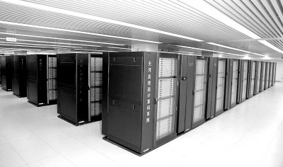

我国信息技术跨越式发展
峰值速度4700万亿次、持续速度2566万亿次每秒浮点运算，性能位居世界第一
峰值达3000万亿次(3PFlops)，每秒实测Linpack值达1271万亿次，性能位居世界第三
天河一号超级计算机

Slide 33
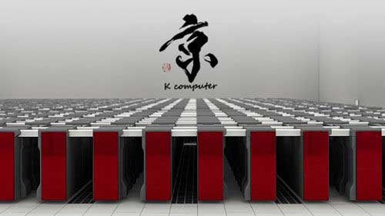
当前世界冠军日本“京”具有最高每秒8100万亿次的浮点运算能力，可列入1亿亿次计算机的行列，是排名第二的中国天河一号A（峰值计算能力2600万亿次）的3倍之多。

Slide 34

国际超级计算机组织 今年6月18 日公布最新的全球超级计算机 500 强名单，美国超级计算机重夺世界第 1 宝座，而中国超级计算机排名第 5。
由美国国际商业机器公司 (IBM) 最新研制的超级计算机“红杉”(Sequoia) ，为美国夺得全球最快超级计算机宝座。这是继 2009 年后美国再次夺回“世界第一计算机”的头衔。
根据 18 日公布的数据，“红杉”的持续运算测试达到每秒 16.324petaflops ，即每秒 16324 万亿次运算，其峰值指令周期高达每秒 20132 万亿次，令其他计算机望尘莫及。

Slide 35
重庆将建10亿亿次超级计算机 为现冠军10倍
http://yn.people.com.cn/GB//news/domestic/n/2012/0219/c228494-16764734.html
日本文部省宣布，决定在2020年以前开发出下一代超级计算机，运行速度将达到日本目前最快的超级计算机“京”的100倍。
  ——（共同社东京5月8日电）

Slide 36
美国提出未来十年高速"互联网蓝图"
美国联邦通信委员会(FCC)2010年3月15日正式公布未来10年美国高速宽带发展计划，在2020年以前基本实现百兆宽带的家庭普及。其公布的《美国宽带上网计划》(Connecting America : The National Broadband Plan)包括，2015年以前实现美国1亿家庭互联网传输平均速度达每秒50兆;2020年以前，90%的美国家庭互联网传输平均速度达到每秒100兆;每个社区的医院、学校、图书馆、政府机关等将在2020年前实现每秒1000兆的网络连接。
http://www.cnw.com.cn/zhoubao/

Slide 37
移动互联网的发展
摩根士丹利2011《移动互联网报告》：
移动互联网的增长速率跨越了桌面互联网，我们认为未来5年手机上网用户会跨越电脑上网用户
2012年全球智能手机出货量将会超越个人电脑的出货量
移动互联网周期是50年来的第5个新技术周期．新技术周期维持10年光阴
新技术特性包含：用户界面的改良，降低价格，扩大服务等等

Slide 38
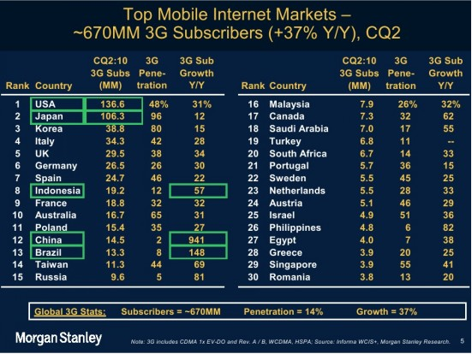

Slide 39
手机的性能和功能在扩展
手机正在成为真正的“手机”，分辨率已达1280 X 800，4G速率达1000M
趋势：多媒化、生活化、个性化、衍生化、延伸化
现状：范围不断扩大、资源不断增加、应用不断丰富
未来：各种移动设备通过不同的应用来访问、检索、获取数字资源

Slide 40
移动用户快速增长
中国电信手机用户数量2012年2月升至1.323亿户，包括4115万的3G用户；中国移动用户规模达到6.614亿户，包括5658万3G用户。而中国联通在3月15日提交给港交所的文件中称，公司拥有1.601亿的2G手机用户以及4590万的3G用户。三者相加，中国手机用户已达9.997亿。
据分析2013年全球手机拥有量超所有PC机总和。
平板电脑、电子阅读器和其他连网设备的推出也大大拓展了“移动”的定义并以井喷式发展。

Slide 41
手机上网不断增加
《第31次中国互联网络发展统计报告》：
  2012年我国网民规模达到5.64亿，其中手机网民规模较上年底增加约6440万人，达4.2亿。
  2012年中国网民人均每周上网时长达到20.5小时，比上年增加1.8小时。
  网民中使用手机上网的用户占比由上年的69.3%上升至74.5%。

Slide 42
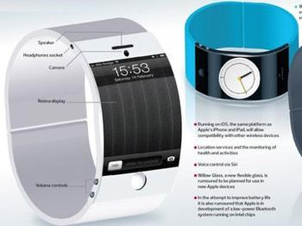
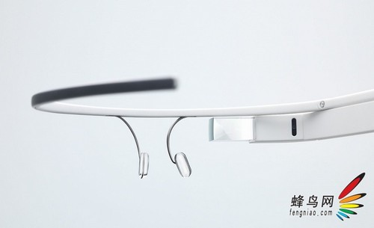
移动智能终端产品不断推出
  IDC最新发布的报告：在平板电脑和智能手机市场的增长带动下，2012年全球智能终端市场实现29.1%的增长，移动性因而占据统治地位。
  苹果推iWatch； 谷歌发Gglass
    iWatch是一款形似腕表的智能设备，将搭载iOS系统。它能打电话、识别来电和查阅地图导航路线。另外，它还可能包括计步器的功能，还将配备许多感应器来跟踪检测用户的健康状况。
    谷歌眼镜主体是一根钢圈，戴于眉骨之上。左/右眼前方有一块下屏幕，行走时能在上面查看周边信息。从谷歌公布的视频中，不难看出这款眼镜兼具智能手机的各类应用，支持语音操控。佩戴者告知指令后，眼镜可执行网络搜索、定位、地图搜索、信息传送、拍照上传等功能。

Slide 43
下一代移动互联网已然起步
在2011年世界移动通信大会上，TD-LTE赢得诸多国际电信巨头的支持，国际电联已基本确定LTE为4G国际标准的两大候选之一。
中国的TD-LTE-Advance(简称“TD-LTE-A”)4G(第四代通信技术)标准成为4G国际标准。美国大部分国土目前已被4G覆盖。
中国移动2011年宣布：持续推进7厂商、5个城市的TD-LTE规模试验，计划建设1000余个基站；启动TD-LTE试验设备招标；2013年3月初已经在杭州、深圳、广州开通4G无线网试商用。

Slide 44

给家安上互联玻璃
  爱立信在研发互联网玻璃，称之为“玻璃2.0—机遇之窗”。通过透明玻璃天线，让普通玻璃窗轻松成为移动宽带网络的一部分，能提高室内覆盖，并在楼宇内或公共交通工具上提供出色的移动体验。
  互联网玻璃还带来一系列新机会，例如自动百叶窗和基于云的空调、照明控制。未来会加入透明的太阳能电池，用自身产生的电能供电，并将剩余的电能转入智能电网。
  （《北京晚报》2013-03-03）

Slide 45
太原小学生用上“电子书包”
  《生活晨报》消息，太原市三花岭区三桥街小学启动国家级基础教育“电子书包”项目，成为山西省首家试点学校。
  “电子书包”涵盖课前、课中、课后、课外的全教学流程，为学生提供丰富多彩的与教材、练习、作业等适配的教学资源，这些资源同时在网络上存储并可随时使用。
  一年内用“电子书包”逐步实现语文、数学、外语等学科日常教学，并使用“电子书包”教授本校教材国学课 。

Slide 46
直面现实的挑战
挑战：
  如何不被边缘化？如何适应用户的新需求？如何使图书馆被依赖？
方向：
  将图书馆的服务透明地融入用户的物理环境、虚拟社区和移动空间，为用户提供全方位、全天候、开放性、多格式、多语种、全球化、周到快捷的信息服务和信息环境，让人们公平地、动态地、无缝地获取和使用各类异质信息，将泛在图书馆打造成为获取世界范围内知识和信息的门户。

Slide 47
变化是图书馆发展的主题
图书馆发展的轨迹
手工操作
自动化
数字化（网络化）
移动化（泛在化）
智慧化
Notes:
图书馆发展的轨迹
手工操作
自动化
数字化（网络化）
移动化（泛在化）
智慧化

Slide 48
“泛在信息社会”作为社会信息化发展的目标，在应用层面主要体现为信息的无处不在。
  信息的极大丰富，将出现无序、缺乏有效的组织、不稳定及质量控制方面的问题，如何把无序、混乱、庞杂的海量信息加以有效的整合具有重要的意义。“泛在信息服务”、“泛在知识环境”应运而生。
  图书馆生而具有信息加工、整序并提供服务的功能，在泛在信息社会则更需要发挥这种功能，发展方向就是泛在图书馆或称泛在信息服务。
  图书馆的生存“危机”因“泛在信息社会”的转型而消失。“数字图书馆”可以看作是图书馆提供泛在服务迈出的第一步。

Slide 49

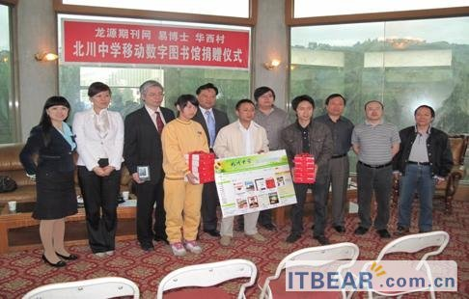
图书馆的社会使命
  阮冈那赞图书馆学五定律
  IFLA的理念：自由获取知识是人类的权利（Free Access of Knowledge is Human Right）
  图书馆不遗余力地为实现这一公民权利而努力
  移动图书馆服务即是这种努力之一: 让用户随时随地获取所需知识

Slide 50
泛在图书馆的六个特征
①网络化。泛在图书馆信息资源和服务以网络为传播媒介，离开了网络，泛在图书馆的功能将无从实现。
②全天候。泛在图书馆不受时空的限制，每天24小时不间断向用户提供服务，用户可以随时随地随心所欲地获取自己想要的信息资源和服务。
③开放性。开放性是泛在图书馆的一个重要属性。泛在图书馆除了为特定用户提供受密码保护的信息资源、服务和教育外，也对全球用户开放其信息资源特别是学术性信息资源。

Slide 51
④多格式。泛在图书馆通过网络不间断地、无缝地向用户实时传递TXT、JPG、WAV、RM、PPT、PDF、HTML等格式的信息资源，满足不同种类、层次用户的信息需求。
⑤多语种。泛在图书馆致力于为不同国家和地区、具有不同文化背景的用户提供各具特色的多语种服务，以促进不同文化和语言背景的用户自由利用泛在图书馆信息和服务的权利。
⑥全球化。泛在图书馆为全世界不同年龄、性别、肤色、种族、宗教、语言能力、信息技能和信息素养的用户提供各种信息和服务，成为全球性的信息服务提供者，保障全球用户平等利用泛在图书馆信息和服务的权利。

Slide 52
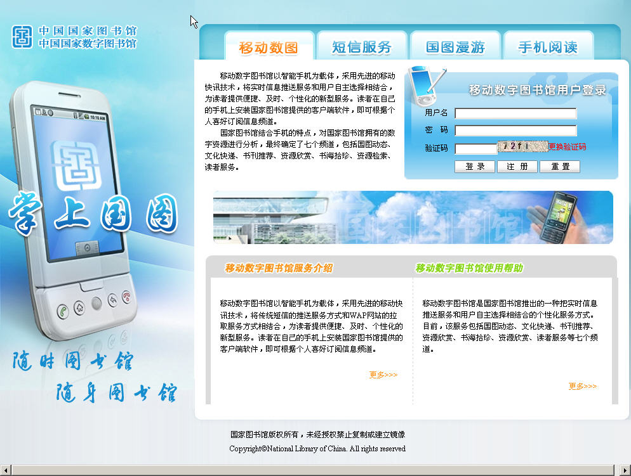
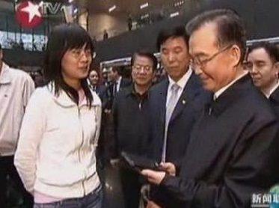
发展中的泛在图书馆服务
  数字图书馆
  移动数字图书馆
  虚拟学习空间
  虚拟研究空间

Slide 53
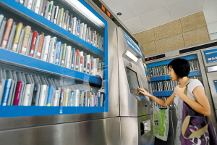
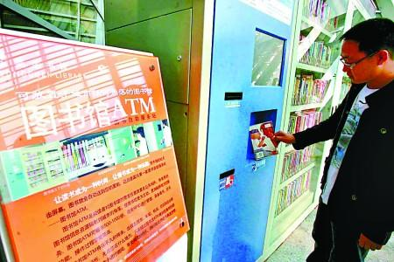
利用现代信息技术的自助图书馆
深圳自助图书馆-ATM机：24小时服务，吐的不是钱，是知识
自助图书馆以其灵活布设的优势分布在全市，弥补了全市物理图书馆分布不均衡服务有限的不足，对实现图书馆均等化、便捷化、人性化服务起到了积极示范作用
自助图书馆需要较大的投入

Slide 54
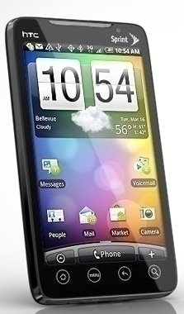
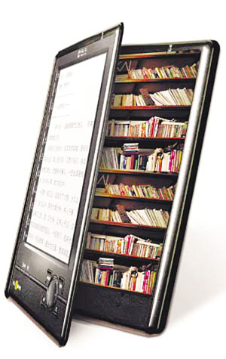
图书馆人实现移动服务的努力
代理服务器/VPN
手机短信服务：实现借阅到期提醒、预约、续借等服务
基于WAP方式的移动OPAC服务包含了图书馆新闻、介绍、到馆路线、手机参考咨询等服务
可携带几百本电子图书的电纸书

Slide 55
网络文学进入图书馆馆藏
时间：2013-03-21 来源：光明日报 作者：刘彬
由盛大文学与上海图书馆共同打造的移动端借阅平台“云中上图”阅读应用触屏版，日前正式上线内测，此次合作标志着原生数字资源内容正式进入图书馆馆藏流通领域，这既是传统渠道对网络文学的高度认可，也使网络文学作品被引入到馆藏内容，达到丰富馆藏内容以满足不同读者阅读需求的效果。
据了解，此次合作打破了网络文学网站赖以生存的“B(企业)toC(用户)”的电子商务模式，形成了新的企业(B)通过图书馆(L)向读者(R)提供服务的业务模式，读者可以使用上海图书馆读者证登录“市民数字阅读门户”，选择“网络文学”板块，即可与盛大文学通行证绑定，选择喜爱的网络文学作品，进行免费借阅。
对于此次合作，上海图书馆馆长吴建中认为，以盛大文学为代表的网络文学吸引着年轻的读者群体，把盛大文学的资源逐步整合进入上海图书馆的数字内容服务，能增强公共图书馆入藏图书的时效性。而公共图书馆需要典藏文献，也需要消除数字鸿沟，从而为读者带来更多的阅读体验。

Slide 56
移动数字图书馆-最终解决方案？
  信息资源与移动服务的高度集成
  读者与馆员及信息资源的高度交互
  可以通过各种随身移动设备，如手机、MP4、手持阅读器、平板电脑等获取图书馆的所有服务
  访问资源品种涵盖图书馆的所有数字资源
  真正实现随时随地检索、查询所需信息资源，满足用户的需求

Slide 57
移动数字图书馆服务的价值
主动化：传统服务模式和形式限制了图书馆服务的主动性和扩展性
均等化：传统服务模式和形式限制了读者对资源与服务的需求
个性化
满足读者即时性信息需求：应急处理（续借、预约）、应急查询（自己的借阅、书目、全文等）或应急咨询、挂失、移动中打发无聊、碎片时间阅读等
实现图书馆主动和个性化服务：信息推送（活动、讲座、公告、新资源通报）、提醒（到期、催还、预约到书通知等）
功能有待扩充，尚需在实践中探索

Slide 58
加强对泛在图书馆的研究
  泛在知识环境下的知识链发生了重大变化, 图书馆在知识链中的中介作用正在被削弱。一方面人们对搜寻、检索和获取信息的方式要求更高，另一方面越来越多的人习惯于通过互联网上的搜索引擎和其他信息机构来获取信息。
  国外已提出Ubiquitous Library的概念，并开始相关的研究。
  我国应当加强对泛在图书馆的研究，更重要的，是积极开展泛在图书馆服务的探索实践。

Slide 59
几点建议
信息污染：指媒介中混入了有害性、欺骗性、误导性信息元素，或者媒介信息中含有的有毒、有害的信息元素超过传播标准或道德底线，对传播生态、信息资源以及人类身心健康造成破坏、损害或其它不良影响。
构建新一代移动互联网基础设施
  建设智慧型馆舍
  加强新技术应用
发展相关的移动服务
  打造移动借阅平台
  开发各种Apps
构建用户参与的社区
关注信息安全和知识产权
  防治信息污染
  保护用户隐私
  强化用户身份认证

Slide 60


加强服务
  培养读者
  推广阅读（好书、疗法）
  嵌入客户学习研究过程（信息服务、数据管理、信息素养教育……）
培养新型图书馆员
  开放理念
  敬业精神
  复合技能
  团队合作

Slide 61



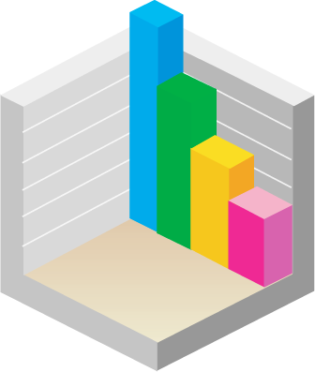
改善图书馆内外环境
空间、家具和设备更加具有组合性、伸缩性、移动性和体验感
随手取阅书刊、操作屏幕，欣赏名画和艺术品
学习、办公、开会、交友、参观、体验、欣赏，约会、小憩
检索信息
获取知识

Slide 62

发扬图书馆的核心竞争力

Slide 63
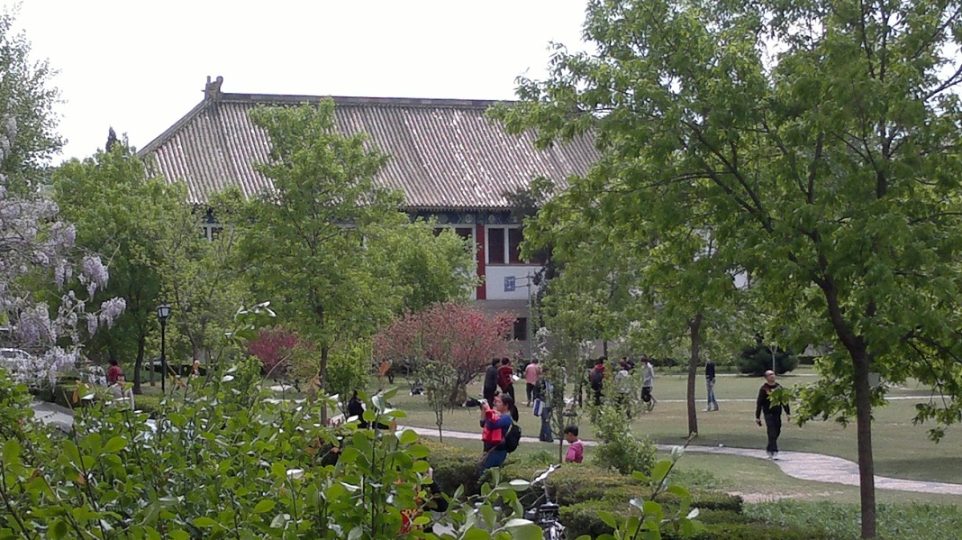
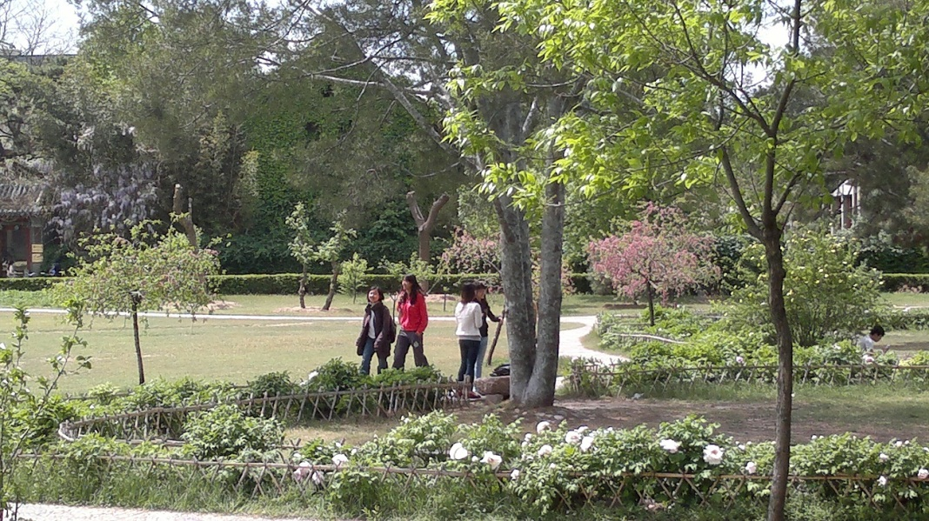
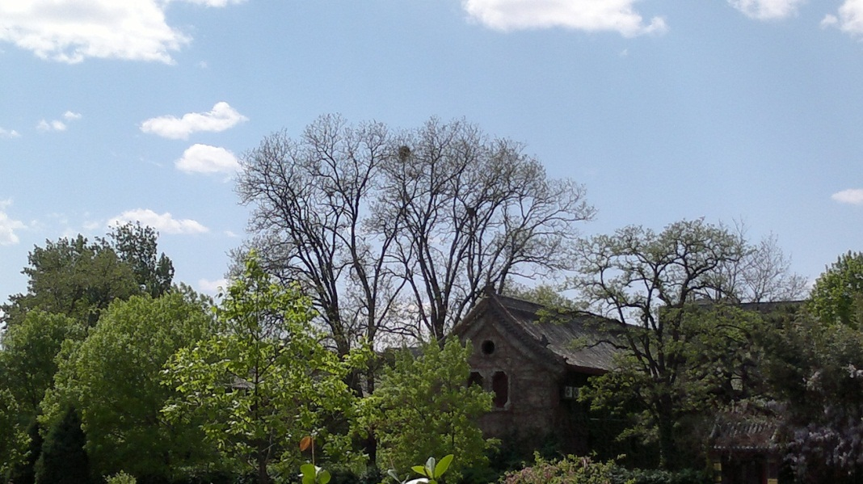

欢迎提问与讨论

Slide 64
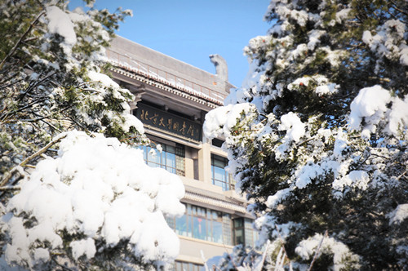

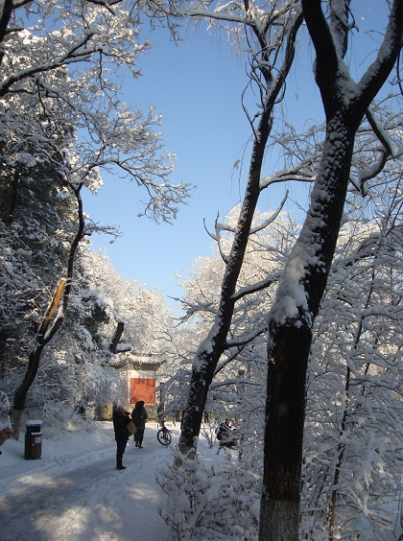

谢 谢 ！

